Slide 1

Departamento de Eléctrica, Electrónica y telecomunicaciones
Carrera de Ingeniería en Electrónica, Y TELECOMUNICACIONES
ANÁLISIS DE DESEMPEÑO DEL ESTÁNDAR LORAWAN PARA SOLUCIONES DE SMART CAMPUS, IMPLEMENTANDO UN SISTEMA DE MONITOREO IOT EN LA UNIVERSIDAD DE LAS FUERZAS ARMADAS - ESPE.
AUTORES: FERNÁNDEZ PAGUAY, MARITZA PAOLA
UQUILLAS ANGUISACA, JHON FABRICIO
DIRECTOR: ING. TRIVIÑO CEPEDA, ROBERTO DANIEL
2020

Slide 2
Contenido
Introducción
Objetivos
Análisis de la tecnología LoRa
Diseño e Implementación de la red de monitoreo.
Resultados Obtenidos
Conclusiones y recomendaciones

Slide 3
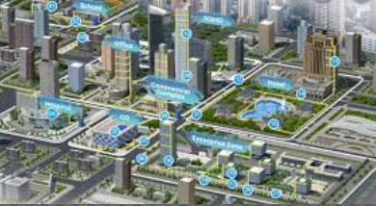
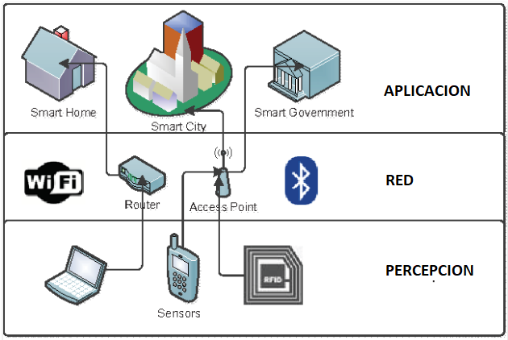
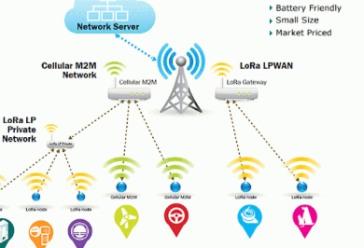
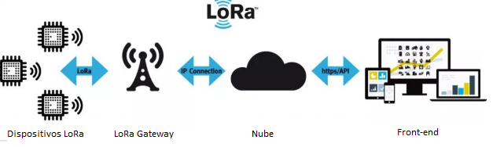
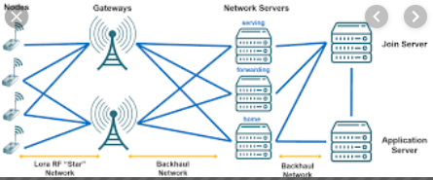
Introducción
Smart Campus
Internet of Things (IoT)
Redes Low-Power Wide Área
Network (LPWAN)
Longe Range (LoRa)
Low Power Wide Área Network
(LoRaWAN)

Slide 4
Objetivos
Objetivo General
Evaluar el desempeño del estándar LoRaWAN para redes inalámbricas de baja potencia y su aplicabilidad en Smart Campus dentro de la Universidad de las Fuerzas Armadas-ESPE.
Objetivos Específicos
Desarrollar el estado del arte sobre redes de baja potencia LoRaWAN, redes de sensores inalámbricos (WSN), Internet de las cosas (IoT) y Smart Campus.
Analizar el estándar LoRaWAN para redes inalámbricas de baja potencia.
Comprobar el consumo energético, alcance máximo y capacidad de transmisión de LoRaWAN.
Validar el uso de LoRaWAN aplicada a una red de sensores inalámbricos (WSN).
Diseñar el sistema de monitoreo de temperatura, humedad, PH, calidad de aire y luminosidad para Smart Campus.
Caracterizar los sensores que van hacer implementados para el sistema de monitoreo inalámbrico.
Implementar la red de monitoreo inalámbrico usando LoRaWAN.
Probar él envió, almacenamiento e interpretación de los datos para presentar la información hasta el Front-End web.
Evaluar el desempeño del estándar LoRaWAN sobre la red implementada como servicio de Smart Campus.
Proponer los protocolos de pruebas del sistema
Analizar resultados.

Slide 5
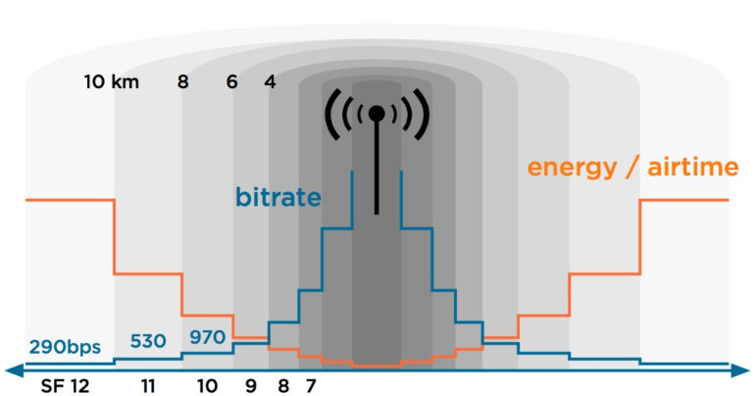
Análisis de LoRaWAN
LoRa es una tecnología de capa física con características como la velocidad de datos variable (DR), ancho de banda escalable (BW), alta robustez y factores ortogonales de ensanchamiento (SF)
Frecuencia de trabajo: Para Ecuador se puede usar los planes de frecuencia de AU 915-928 MHz, US 902-928MHz y AS 923Mhz, de acuerdo a lo establecido por LoRa Alliance.
Ciclo de trabajo: Para el rango de frecuencias establecido el ciclo de trabajo no se encuentra limitado, por tal motivo no existe restricciones en el numero diario de transmisiones que puede realizar un dispositivo

Slide 6
Análisis de LoRaWAN
Placa TTGO LoRa
Los módulos TTGO LoRa32 v1 son una placa basada en ESP32 + SX1276, tiene incorporado con una antena de 2dBi y una pantalla OLED
 | Rango de Frecuencia | SF | BW | Bitrate | Sensibilidad
SX1276 | 137-1020 MHz | 6-12 | 7.8-500kHz | 0.018-37.5 kps | -111 a -148 dBm
Modos de bajo consumo energético: El ESP32 puede variar entre diferentes modos de potencia:
 | Modo Activo | Modo de sueño ligero | Modo de sueño profundo | Modo de hibernación
CPU | ON | PAUSE | OFF | OFF
Wi-FI | ON | OFF | OFF | OFF
Memoria y Periféricos RTC | ON | ON | ON | OFF
Co-procesador ULP | ON | ON | ON/OFF | OFF
Corriente Consumida | 240mA | 0,8mA | 10uA | 5uA

Slide 7

Análisis de LoRaWAN
Software
El software es necesario para implementar el protocolo LoRaWAN, ya que el transceptor SX1276 LoRa proporciona la modulación de radio LoRa pero no implementa el protocolo. El protocolo debe implementarse por software que debe ejecutarse en el ESP32.
Se debe incluir un conjunto de librerías importantes para el funcionamiento del chip SX1276, entre las cuales están:
LoRa.h
SPI.h
Wire.h

Slide 8
Análisis de LoRaWAN
Definición de Parámetros
Las configuraciones que pueden tener los dispositivos LoRa varían de acuerdo a los valores de SF y BW
DataRate(DR) | Configuración | Bit rate (bit/s)
0 | LoRa: SF12 / 125KHz | 250
1 | LoRa: SF11 / 125KHz | 440
2 | LoRa: SF10 / 125KHz | 980
3 | LoRa: SF9 / 125KHz | 1760
4 | LoRa: SF8 / 125KHz | 3125
5 | LoRa: SF7 / 125KHz | 5470
6 | LoRa: SF8 / 500KHz | 12500

Slide 9
Análisis de LoRaWAN
Definición de Parámetros
Los requisitos que deben cumplir los dispositivos LoRa para formar parte de la red LPWAN con aplicación en IoT son:
Dispositivos de reducido tamaño
Bajas frecuencias de operación.
Largo alcance de comunicación.
Bajo consumo energético.
Bajas tasas de Transmisión de datos.

Slide 10
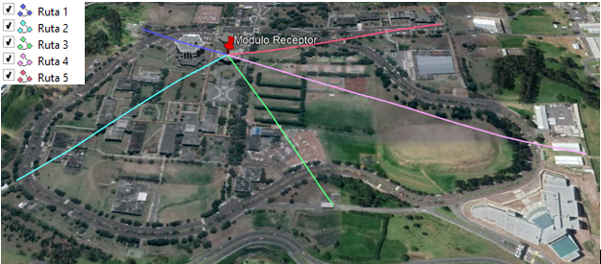
Análisis de LoRaWAN
Largo alcance de comunicación
Para estas mediciones se tomaran en cuenta dos parámetros, que son:
Intensidad de la señal recibida (RSSI): Se define como la potencia de la señal recibida y se mide en dBm. Es un valor comprendido entre: -111dBm y -139dBm establecido para LoRa.
Relación señal a ruido (SNR): es la relación entre la señal recibida y el nivel de potencia de ruido. Los valores típicos de LoRa SNR se encuentran entre: -20dB y +10dB.
 | Distancia | Características
Ruta 1- Centro Medico | 258 m | Existe presencia del edificio de la biblioteca
Ruta 2- Laboratorios | 420 m | Atraviesa el edificio del bloque D. Atraviesa los laboratorios de biotecnología y electrónica.
Ruta 3- Gasolinera | 380 m | Existe la presencia de zonas con vegetación.
Ruta 4- Hangar CICTE | 617 m | Atraviesa una zona con vegetación Atraviesa los edificios del CICTE.
Ruta 5- Residencias Estudiantiles | 402 m | Existe la presencia de pequeñas zonas con vegetación

Slide 11
Análisis de LoRaWAN
Valores de RSSI y SNR medidos en la ruta 1

Slide 12
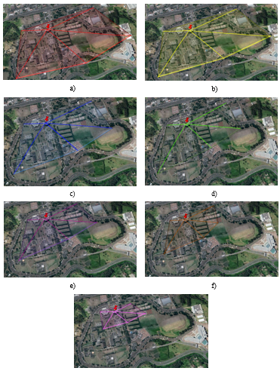
Análisis de LoRaWAN
Radio de cobertura y paquetes recibidos:

Slide 13
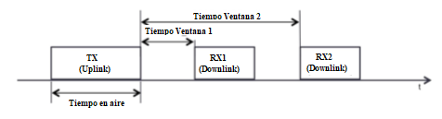
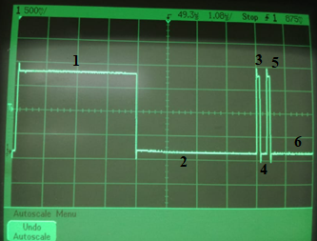
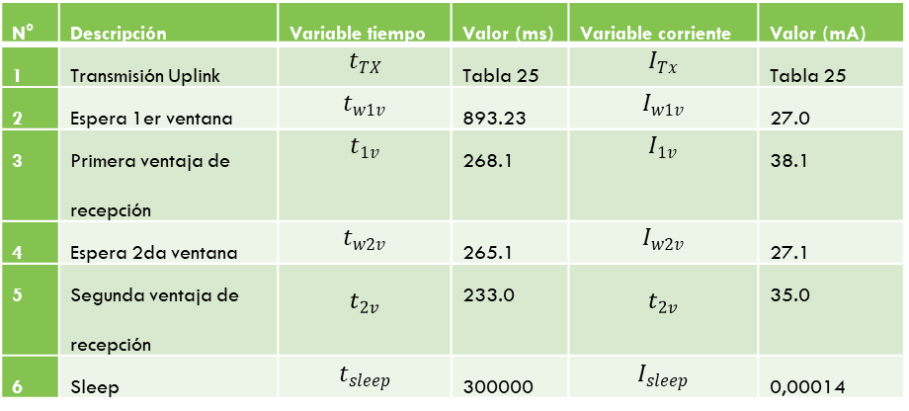
Análisis de LoRaWAN
Bajo Consumo Energético
Los modulo LoRa se presentan como una tecnología de bajo consumo energético y uno de sus parámetros más importantes es el tiempo de vida de las baterías que alimentan a los módulos
N° | Descripción | Variable tiempo | Valor (ms) | Variable corriente | Valor (mA)
1 | Transmisión Uplink | $$t_{TX}$$ | Tabla 25 | $$I_{Tx}$$ | Tabla 25
2 | Espera 1er ventana | $$t_{w1v}$$ | 893.23 | $$I_{w1v}$$ | 27.0
3 | Primera ventaja de recepción | $$t_{1v}$$ | 268.1 | $$I_{1v}$$ | 38.1
4 | Espera 2da ventana | $$t_{w2v}$$ | 265.1 | $$I_{w2v}$$ | 27.1
5 | Segunda ventaja de recepción | $$t_{2v}$$ | 233.0 | $$t_{2v}$$ | 35.0
6 | Sleep | $$t_{sleep}$$ | 300000 | $$I_{sleep}$$ | 0,00014

Slide 14

Análisis de LoRaWAN
Consumo de corriente media
$$I_{avg}=t_{TX}∗I_{Tx}+t_{1v}∗I_{1v}+t_{2v}∗I_{2v}+t_{sleep}∗I_{sleep}$$
Donde:
$I_{avg}$: Corriente media consumida.
$t_{TX},I_{Tx}$: Tiempo y corriente transmisión.
$t_{1v},I_{1v}$: Tiempo que esta la primera ventana abierta y corriente mientras está abierta.
$t_{2v},I_{2v}$: Tiempo que esta la segunda ventana abierta y corriente mientras está abierta.
$t_{sleep},I_{sleep}$: Tiempo y corriente en modo sleep.

Slide 15


Análisis de LoRaWAN
Tiempo de vida de la bateria
$$Life_{time}(h)=\frac{\left.C(mAh\right)}{\left.I_{avg} (mA\right)}$$
Donde:
$C\left(mAh\right):$ Capacidad nominal de la batería establecida por el fabricante.

Slide 16
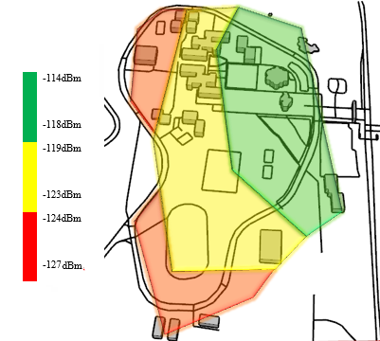
Análisis de LoRaWAN
Intensidad de la señal recibida para DR0
Nivel Alto | -114dBm a -118dBm
Nivel Medio | -119dBm a -123dBm
Nivel Bajo | -124dBm a-127 dBm

Slide 17
Diseño e Implementación de la red
Requerimientos de diseño

Slide 18
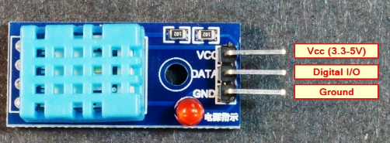
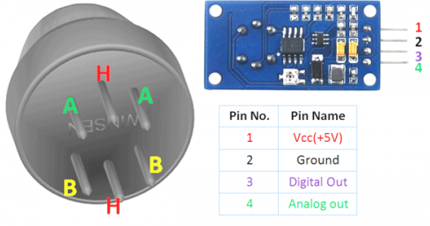
Diseño e Implementación de la red
Temperatura y humedad
 | Sensor DHT11
Voltaje de operación | 3 V – 5.5 V
Corriente de operación | 0.5mA a 2.5mA
Rango de medición (Temp/ Hum) | 0° a 50° C | 0% a 90%
Margen de error | ± 2°C | ±5%
Resolución | 1°C | 1%
Tiempo de respuesta | 6-30 seg | 6-15 seg
Calidad de aire
 | MQ-135
Voltaje de operación | 5 V
Corriente de operación | 160 mA
Temperatura de operación | -20° a 70° C
Disipación de potencia | 800 mW
Salida | 10 – 10000 ppm CO2
Fiabilidad | Alta

Slide 19
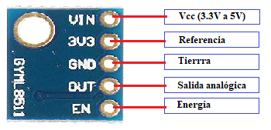
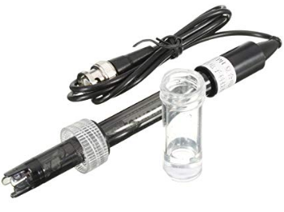
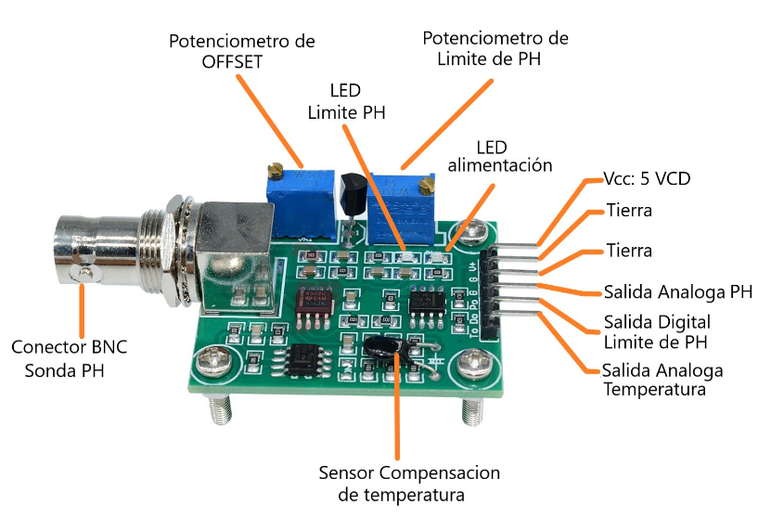
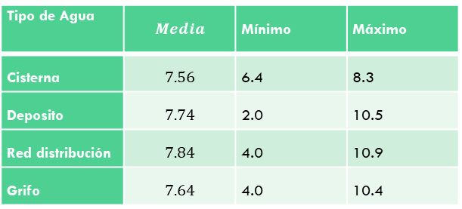
Diseño e Implementación de la red
Radiación UV
CATEGORÍA DE EXPOSICIÓN | INTERVALOS DE VALORES DE IUV
BAJA | < 2
MODERADA | 3 a 5
ALTA | 6 a 7
MUY ALTA | 8 a 10
EXTREMADAMENTE ALTA | Más de 11
 | ML8511
Voltaje de operación | 3.3 V a 4.6 V
Corriente de operación | 5 mA
Temperatura de operación | -30° a 85° C
Espectro de detección | 280nm a 390nm
Salida | Analógica
pH
Tipo de Agua | $$Media$$ | Mínimo | Máximo
Cisterna | $$7.56$$ | 6.4 | 8.3
Deposito | $$7.74$$ | 2.0 | 10.5
Red distribución | $$7.84$$ | 4.0 | 10.9
Grifo | $$7.64$$ | 4.0 | 10.4

Slide 20
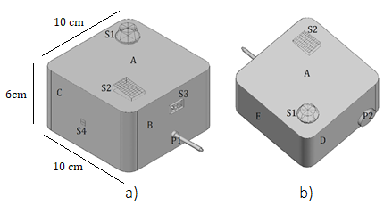
Diseño e Implementación de la red
Diseño del Hardware

Slide 21
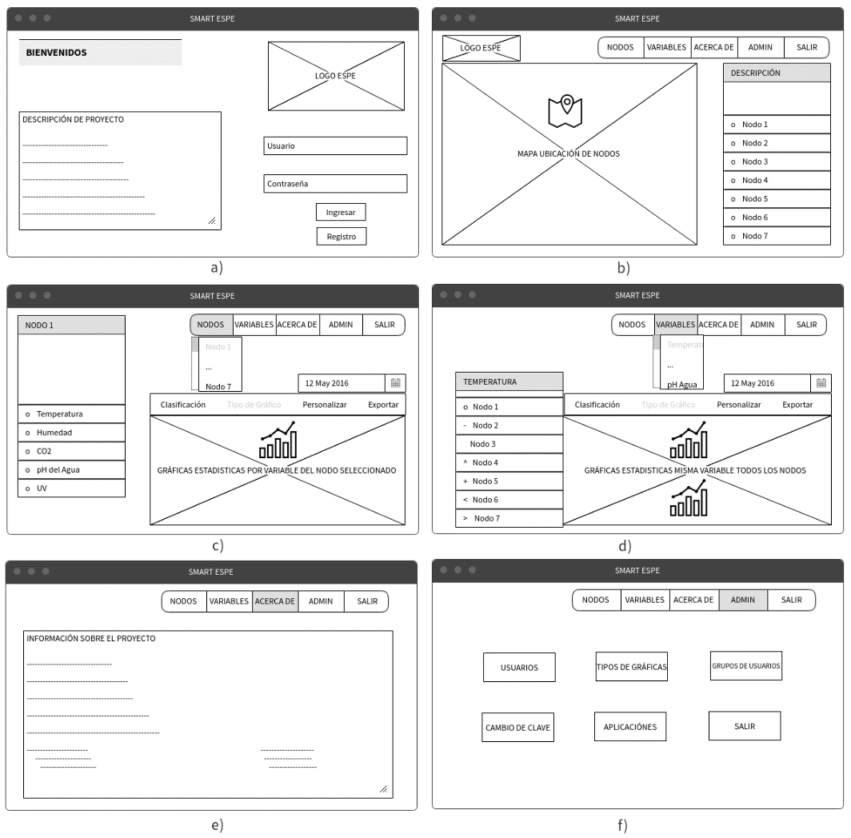
Diseño e Implementación de la red
Diseño del Software
Variable | Periodo | Muestreo
Temperatura y Humedad | Cada 30 min | Cada 60 segundos durante 5 minutos
CO2 | Cada 2 Horas | Cada 60 segundos durante 5 minutos
pH del Agua | Cada 12 horas | Cada 60 segundos durante 5 minutos
Radiación UV | Cada 30 min | Cada 60 segundos durante 5 minutos

Slide 22
Diseño e Implementación de la red
Implementación
Nodo | Variables | Compensación
Nodo 1 CICTE | Radiación UV | +1 (IUV)
 | Temperatura | -2 (°C)
 | Humedad | +3 (%)
 | CO2 | -
Nodo 2 Bloque C-D | Temperatura | -3 (°C)
 | Humedad | +2 (%)
 | CO2 | -
Nodo 3 Bosque Residencia | Temperatura | -2 (°C)
 | Humedad | +2 (%)
 | CO2 | -
Nodo 4 Cisterna 1 | pH de Agua | -
 | Temperatura | -1 (°C)
 | Humedad | +3 (%)
 | CO2 | -
Nodo 5 Bar Universitario | Temperatura | -3 (°C)
 | Humedad | +2 (%)
 | CO2 | -
Nodo 6 Entrada Pasillo | Radiación UV | +1 (IUV)
 | Temperatura | -2 (°C)
 | Humedad | +2 (%)

Slide 23
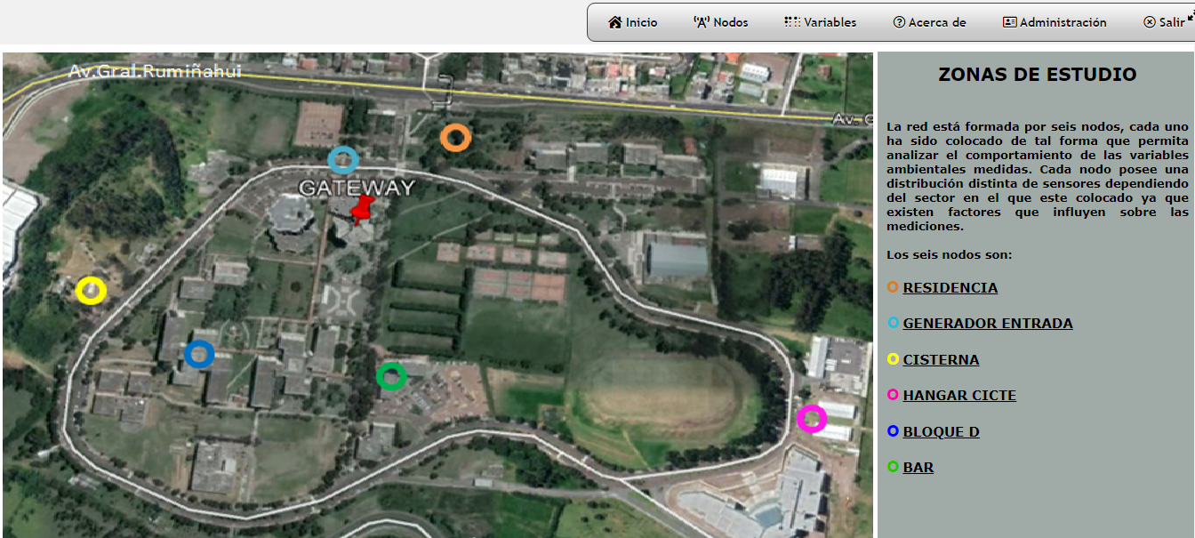
Resultados Obtenidos
Sistema de monitoreo Escenario de Prueba

Slide 24
Resultados Obtenidos
Primera Prueba: Recolección de datos en los nodos finales
 | Temperatura | Humedad | Error Temperatura (%) | Error Humedad (%)
Nodo 1 | 16,5 | 60,5 | 1,79 | 0,11
Nodo 2 | 17,1 | 59,3 | 1,79 | 1,77
Nodo 3 | 16,5 | 59,7 | 1,39 | 1,21
Nodo 4 | 16,8 | 59,9 | 0,20 | 0,77
Nodo 5 | 16,7 | 59,4 | 0,60 | 1,66
Nodo 6 | 16,7 | 59,9 | 0,60 | 0,88
INAMHI | 16,8 | 60,4
 | UV | Error UV(%)
Nodo 1 | 2,6 | 4,93
Nodo 6 | 2,9 | 4,24
INAMHI | 2,8

Slide 25
Resultados Obtenidos
Segunda Prueba: Recolección de datos en el Gateway

Slide 26
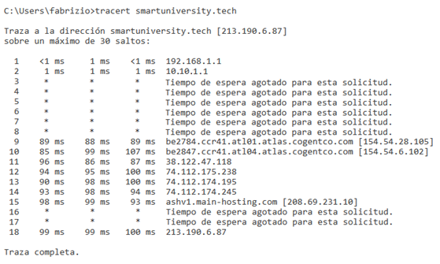
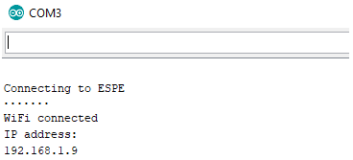
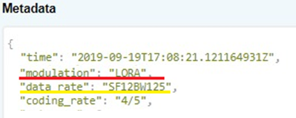
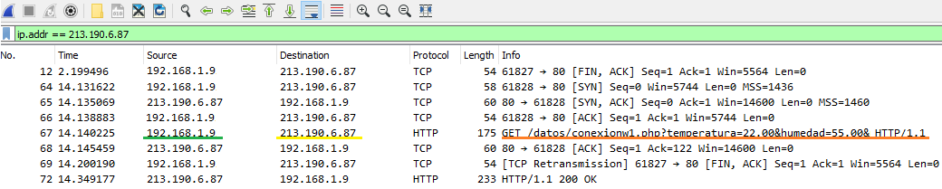
Resultados Obtenidos
Tercera Prueba: Conectividad
Análisis de data capa 2 Análisis de data capa 3

Slide 27
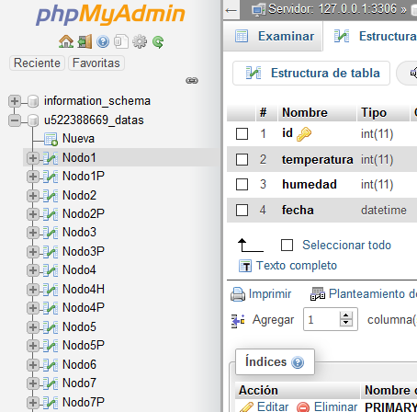
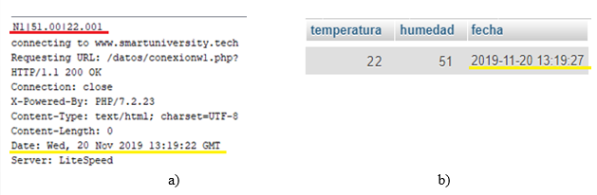
Resultados Obtenidos
Identificador | Nombre del archivo
N1 | conexionw1.php
N2 | conexionw2.php
N3 | conexionw3.php
N4 | conexionw4.php
N5 | conexionw5.php
N6 | conexionw6.php
Cuarta Prueba: Almacenamiento
Almacenamiento de datos de Nodo 1

Slide 28
Resultados Obtenidos
Quinta Prueba: Duración de la batería
 | NODO1 | NODO2 | NODO3 | NODO4 | NODO5 | NODO6
Vida batería (días) | 30,62 | 30,94 | 30,94 | 30,31 | 30,94 | 45,48

Slide 29
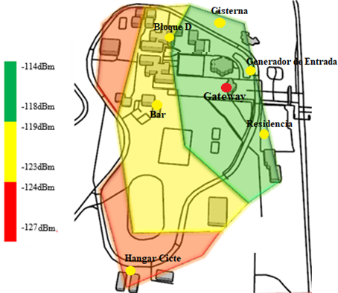
Resultados Obtenidos
Sexta Prueba: Radio de cobertura.
 | RSSI
Nodo1-CICTE | -125dBm
Nodo2-Bloque D | -119dBm
Nodo3-Residencia | -115dBm
Nodo4-Cisterna | -118dBm
Nodo5-Bar | -122dBm
Nodo6-Entrada | -114dBm

Slide 30
Resultados Obtenidos
Séptima Prueba: Sistema de monitoreo de variables y análisis de datos
TEMPERATURA
 | Hangar CICTE/Nodo1 | Bloque D/Nodo2 | Residencia/Nodo3 | Cisterna/Nodo4 | Bar/Nodo5 | Entrada/Nodo6
Hangar CICTE/Nodo1 | 1
Bloque D/Nodo2 | 0,812416426 | 1
Residencia/Nodo3 | 0,917508392 | 0,85555922 | 1
Cisterna/Nodo4 | 0,866429943 | 0,85122843 | 0,90920393 | 1
Bar/Nodo5 | 0,892451117 | 0,80349665 | 0,89390418 | 0,8463097 | 1
Entrada/Nodo6 | 0,951865658 | 0,822405 | 0,9161414 | 0,8619170 | 0,88128965 | 1

Slide 31
Resultados Obtenidos
HUMEDAD
 | Hangar CICTE/Nodo1 | Bloque D/Nodo2 | Residencia/Nodo3 | Cisterna/Nodo4 | Bar/Nodo5 | Entrada/Nodo6
Hangar CICTE/Nodo1 | 1
Bloque D/Nodo2 | 0,72449989 | 1
Residencia/Nodo3 | 0,39760256 | 0,44586636 | 1
Cisterna/Nodo4 | 0,76925291 | 0,71299658 | 0,46339893 | 1
Bar/Nodo5 | 0,88788123 | 0,75233967 | 0,5181265 | 0,77456976 | 1
Entrada/Nodo6 | 0,7124182 | 0,6701039 | 0,60844238 | 0,6770448 | 0,78528467 | 1

Slide 32
Resultados Obtenidos
CALIDAD DE AIRE
 | Hangar CICTE/Nodo1 | Bloque D/Nodo2 | Residencia/Nodo3 | Cisterna/Nodo4 | Bar/Nodo5
Hangar CICTE/Nodo1 | 1
Bloque D/Nodo2 | 0,52357251 | 1
Residencia/Nodo3 | 0,62272802 | 0,60658935 | 1
Cisterna/Nodo4 | 0,67801998 | 0,60165135 | 0,65007545 | 1
Bar/Nodo5 | 0,73907846 | 0,62047943 | 0,73824782 | 0,7331971 | 1

Slide 33
Resultados Obtenidos
RADIACION UV
NODO 1 - CICTE |  |  |  |  |  |  |  | NODO 6 - ENTRADA
Noviembre |  |  |  |  |  |  |  | Noviembre |  |  |  |  |  |  |  | Identificador
LU | MA | MI | JU | VI | SA | DO |  | LU | MA | MI | JU | VI | SA | DO |  | <2
 |  |  |  | 1 | 2 | 3 |  |  |  |  |  | 1 | 2 | 3 |  | 3 a 5
4 | 5 | 6 | 7 | 8 | 9 | 10 |  | 4 | 5 | 6 | 7 | 8 | 9 | 10 |  | 6 a 7
11 | 12 | 13 | 14 | 15 | 16 | 17 |  | 11 | 12 | 13 | 14 | 15 | 16 | 17
18 | 19 | 20 | 21 | 22 | 23 | 24 |  | 18 | 19 | 20 | 21 | 22 | 23 | 24
25 | 26 | 27 | 28 | 29 | 30 |  |  | 25 | 26 | 27 | 28 | 29 | 30
Diciembre |  |  |  |  |  |  |  | Diciembre
LU | MA | MI | JU | VI | SA | DO |  | LU | MA | MI | JU | VI | SA | DO
 |  |  |  |  |  | 1 |  |  |  |  |  |  |  | 1
2 | 3 | 4 | 5 | 6 | 7 | 8 |  | 2 | 3 | 4 | 5 | 6 | 7 | 8
9 | 10 | 11 | 12 | 13 | 14 | 15 |  | 9 | 10 | 11 | 12 | 13 | 14 | 15
16 | 17 | 18 | 19 | 20 | 21 | 22 |  | 16 | 17 | 18 | 19 | 20 | 21 | 22
23 | 24 | 25 | 26 | 27 | 28 | 29 |  | 23 | 24 | 25 | 26 | 27 | 28 | 29
30 | 31 |  |  |  |  |  |  | 30 | 31
 | Hangar CICTE/Nodo1 | Entrada/Nodo6
Hangar CICTE/Nodo1 | 1
Entrada/Nodo6 | 0,84931678 | 1

Slide 34
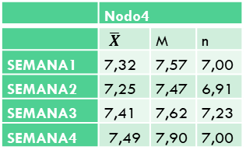
Resultados Obtenidos
pH
 | Nodo4
 | $\overline{X}$ | M | n
SEMANA1 | 7,32 | 7,57 | 7,00
SEMANA2 | 7,25 | 7,47 | 6,91
SEMANA3 | 7,41 | 7,62 | 7,23
SEMANA4 | 7,49 | 7,90 | 7,00

Slide 35
Conclusiones
Basado en el análisis de desempeño de LoRaWAN se comprobó que la mejor configuración de transmisión considerando cobertura y bajo tiempo de latencia fue de DR0 (SF12 y BW125), ya que presenta una mayor área de cobertura de 267,1m^2 con pérdida de paquetes de hasta 4% en los sectores más alejados del nodo central (figura 42), sin embargo su consumo energético es mayor en comparación con las demás configuraciones teniendo un tiempo de vida de hasta 1 año considerando que transmite una vez al día.
Del análisis desempeño del dispositivo LoRa respecto al consumo energético, se puede concluir que la configuración que presenta menor consumo es DR6 (SF7 y BW125), hasta 50mA transmitiendo un paquete cada 15 min, por lo tanto teniendo un tiempo de vida de la batería de hasta 2 años, sin embargo sacrifica la cobertura con un área de alcance de hasta 36,4m^2
Se comprobó mediante el análisis que se cumple la teoría (figura 13) en base a la relación entre el SF con el consumo energético y radio de cobertura; ya que a mayor SF se obtiene mayores alcance en la transmisión y mayor consumo energético, por ende menor tiempo de vida en las baterías y menor tasa de transmisión.
LoRaWAN utiliza un diseño centralizado de red, es decir, una topología de tipo estrella que permite una mejor gestión de los recursos desde un Gateway, sin embargo, se tiene un solo punto de falla ya que si se pierde el nodo Gateway todo el sistema deja de funcionar.

Slide 36
Conclusiones
Para este proyecto se diseñó una red con topología estrella, constando de seis nodos LoRa y un módulo LoRa central funcionando como puerta de enlace monocanal. Se implementó la red para la toma de datos de variables como: temperatura, humedad, calidad de aire, radiación UV y pH a través de nodos ubicados en sectores estratégicos del campus universitario, tomando datos durante un periodo de 28 días entre el mes de noviembre y diciembre que son temporadas donde el clima es muy variable.
Para que los sensores obtengan una medida real, se compararon con bases externas (INAMHI) y la Organización Meteorológica Mundial (OMM), por lo tanto se identifica que era necesario realizar una compensación por software de los valores obtenidos, con el fin de minimizar los errores presentados durante la medición, obteniendo un error del 2% para las variables de temperatura y humedad, y hasta 5% en las variables de radiación UV, para calidad de aire se considera el rango definido por Oyarzun (2010) de hasta 300ppm en sectores abiertos y 1000ppm para cerrados; para pH se considera los valores de la tabla 37 con un rango entre 6,4 y 8,3 para cisternas.
El diseño del protocolo de pruebas permitió validar el funcionamiento de los bloques que conforman el sistema previo a la implementación y durante la ejecución. Por lo que se pudo verificar en los nodos finales la recolección y transmisión de datos hacia el gateway mediante el protocolo LoRaWAN, en el nodo Gateway se validó la recepción de los datos enviados con su respectivo identificador (Ej: N1|datos…) para posteriormente realizar la petición HTTP hacia la base de datos del servidor, finalmente comprobando el funcionamiento del Front-End para la visualización y administración de la información.

Slide 37
Conclusiones
Se comprobó que la red LPWAN basada en LoRa cumple con las expectativas requeridas para la implementación de un servicio IoT como soluciones para Smart Campus, teniendo un radio de cobertura de 617m con SF=12 y BW=125 teniendo en cuenta el nodo más alejado del Gateway(Nodo1/CICTE), de esta manera se aseguró transmisiones con bajas tasas de paquetes perdidos con un máximo de 8%. Por otro lado el consumo energético no superó las expectativas dado que se ve limitado por el consumo de los sensores que disminuye notablemente el tiempo de vida que fue de 28 días para una batería de 15000mAh de capacidad.

Slide 38
Recomendaciones
Se recomienda configurar la frecuencia de trabajo de la placa TTGO LoRa32 de acuerdo a las normativas de regulación de frecuencias del Ecuador (ARCOTEL), ya que destina la banda libre ISM para trabajar con frecuencias de 915MHz, caso contrario si se ignora esta regulación puede provocar interferencias con otros dispositivos y tener sanciones por parte de la entidad regulatoria.
Establecer en las bases de datos el horario GMT-5 caso contrario de no estar configurado este parámetro que corresponde a la ubicación puede provocar la recolección inadecuada de los horarios de toma de datos.
La línea de vista entre los dispositivos es importante para garantizar bajas tasas de pérdida de paquetes durante la transmisión de datos y un amplio radio de cobertura para toda la superficie de la universidad dentro de una red LPWAN.
Se recomienda analizar las características técnicas de las placas de desarrollo LoRa haciendo énfasis en los pines de entradas y salidas para conexión de dispositivos externos como sensores de acuerdo al alcance del proyecto.
Para prolongar el tiempo de vida de las baterías se recomienda analizar los diferentes algoritmos de optimización de energía y recursos que posee la placa LoRa de acuerdo a las características de cada uno de ellos.

Slide 39
GRACIAS

